Slide 1

XIX Exposição de Experiências Municipais em Saneamento
24 a 29 de maio de 2015 – Poços de Caldas/MG
A Crise Hídrica e as Ações tomadas pelo Sistema de Gestão da Qualidade
^{Autores:}
Adilson Luis Pinto
Alessandro Siqueira Tetzner
Jacqueline K. M. I. Caselli

Slide 2
Objetivos
Registrar os fatos, as melhorias, experiências por meio de Relatórios Eletrônicos;
Armazenar as informações em Arquivos;
Desenvolvimento de novos programas, indicadores e apontamento de resultados.

Slide 3

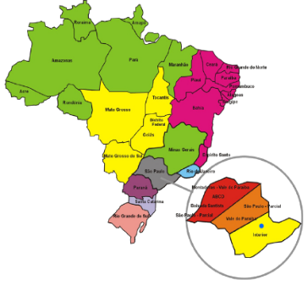
Campinas-SP
Está localizada em uma região
Metropolitana composta por:
- 20 municípios
- 5 milhões habitantes
Estado de São Paulo

Slide 4
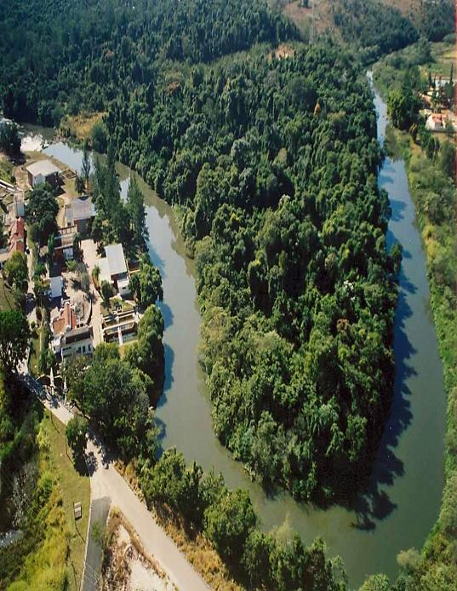
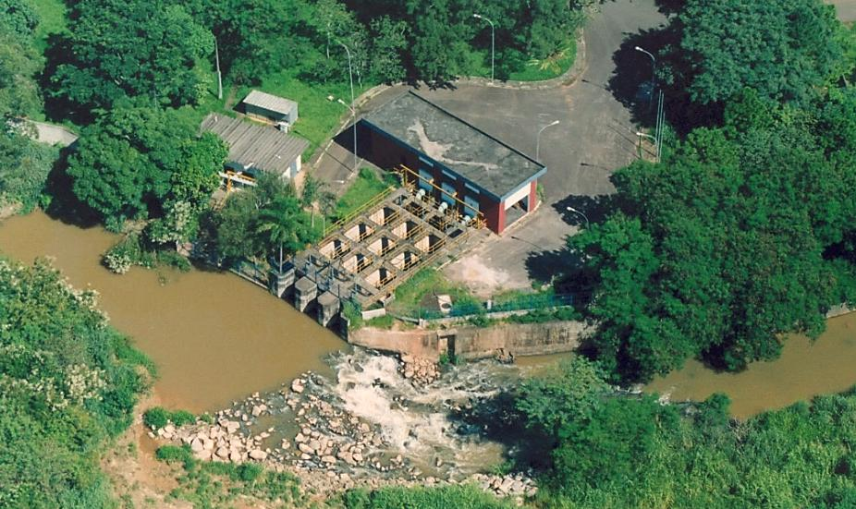
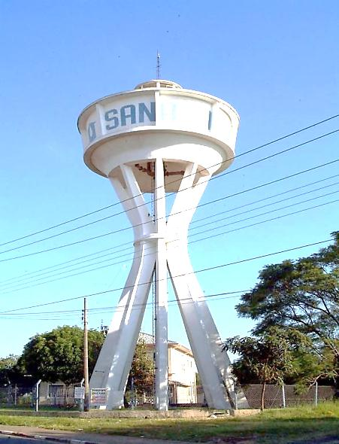
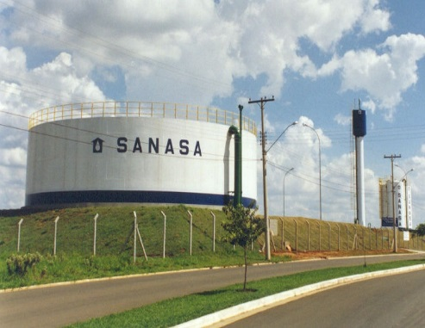
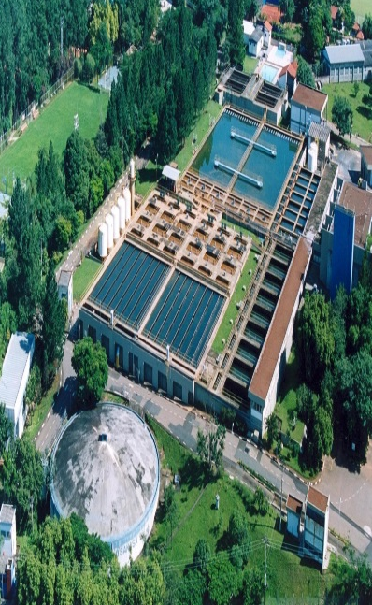
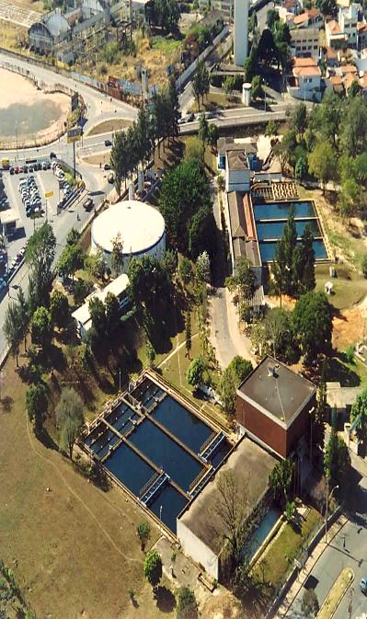
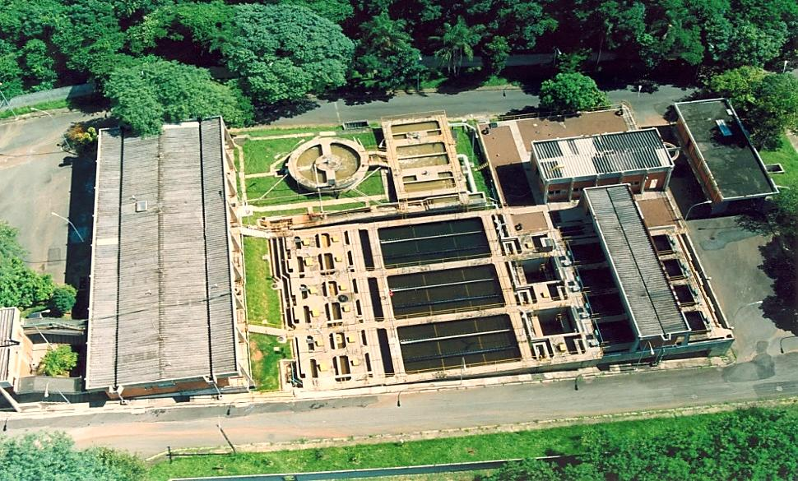
SANASA em Números
Captação do Atibaia
Captação do Capivari
Elevado
Semi-enterrado
Índice de Abastecimento: 99.5%
Captação de Água: 2
Estação de Tratamento/ ETAs: 5
Estações de Tratamento / ETL: 1
Reservatórios: 25 elevados e 40 semi-enterrados
        Ref. Fev/2015
ETA 3 e 4
ETA 1 e 2
ETA Capivari

Slide 5
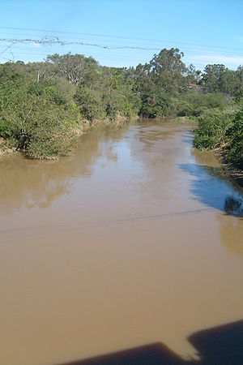
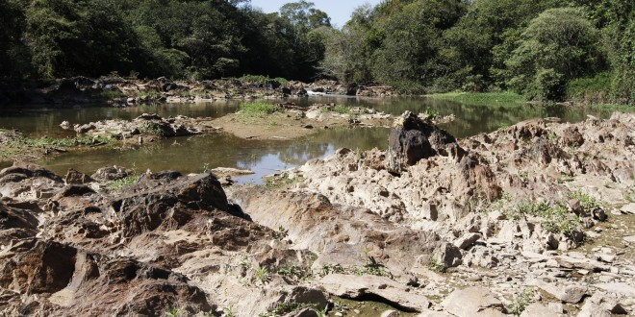
Rio Atibaia - Vazão
Rio Atibaia
Região Altamente Adensada (população);
Rio Abastece 95% da cidade de Campinas
Vazões média do Rio Atibaia - Crise Hídrica
29/01/2014: 2,21 m3/s
31/08/2014: 2,24 m3/s
10/12/2014: 2,64 m3/s
16/05/2015: 6,67 m3/s
Vazão outorgada 4,7 m3/s por 20 horas/dia por 30 dias/mês
Vazão média anual normal é de 15 m3/s

Slide 6
Enfrentando a Crise Hídrica
Alteamento do enrocamento nas tomadas de água nas Captações;
Campanhas de conscientização da população quanto ao uso racional e combate ao desperdício;
Projeto de universalização do saneamento – Plano 300%;
Produção de água de reúso pela EPAR Capivari II;
Eficiência e eficácia do Controle de Perdas;
Estudo para construção de reservatório de água bruta;
Participação das discussões sobre renovação da outorga do Sistema Cantareira;
IMPLANTAÇÃO DO PLANO DE SEGURANÇA DA ÁGUA.

Slide 7
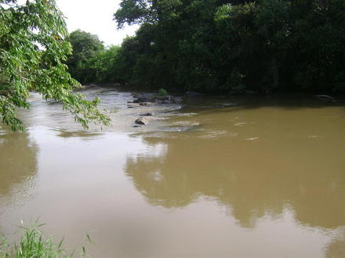
Relatórios do Sistema de Gestão da Qualidade sobre a Crise Hídrica

Slide 8
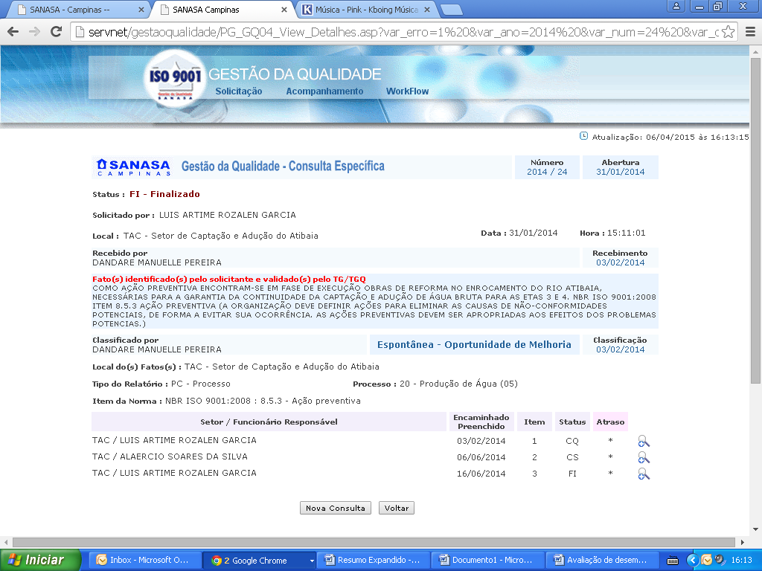
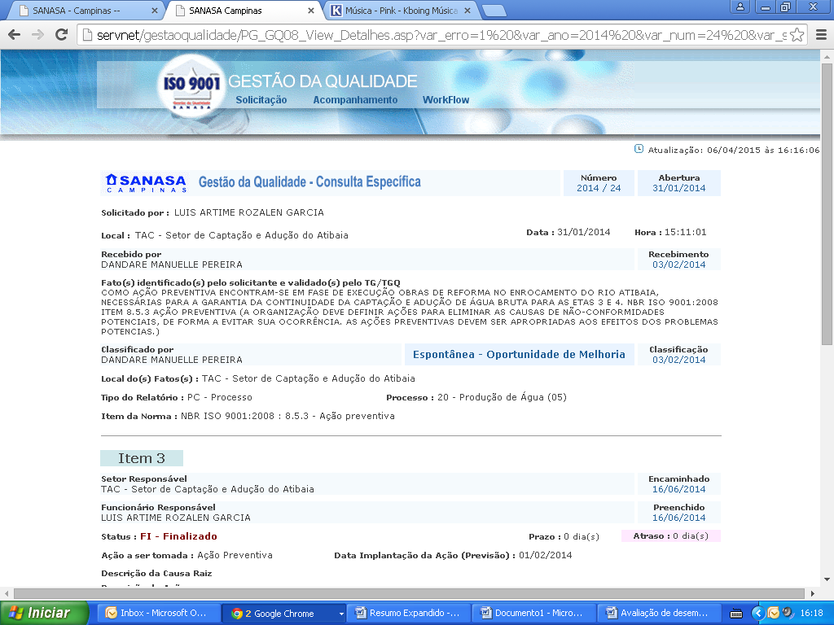
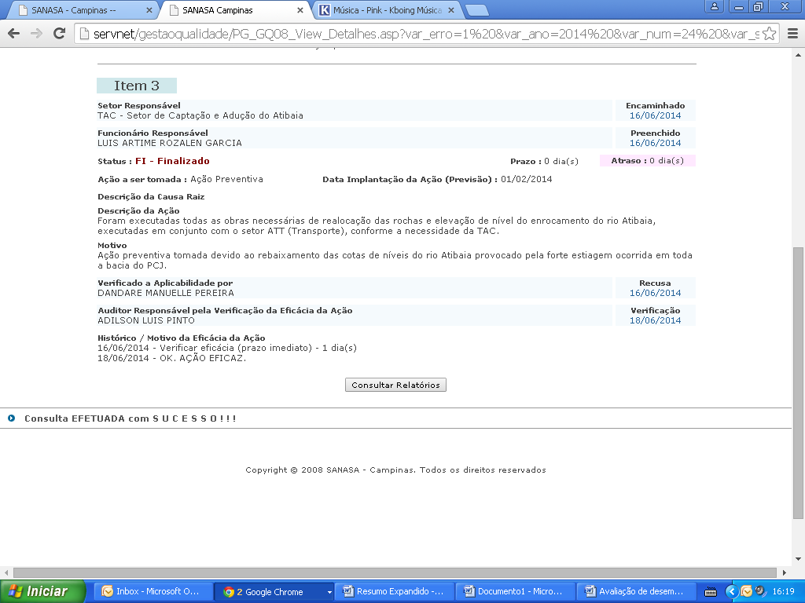
Relatórios
Relatório - Classificado
Relatório Finalizado após Verificação de Eficácia

Slide 9
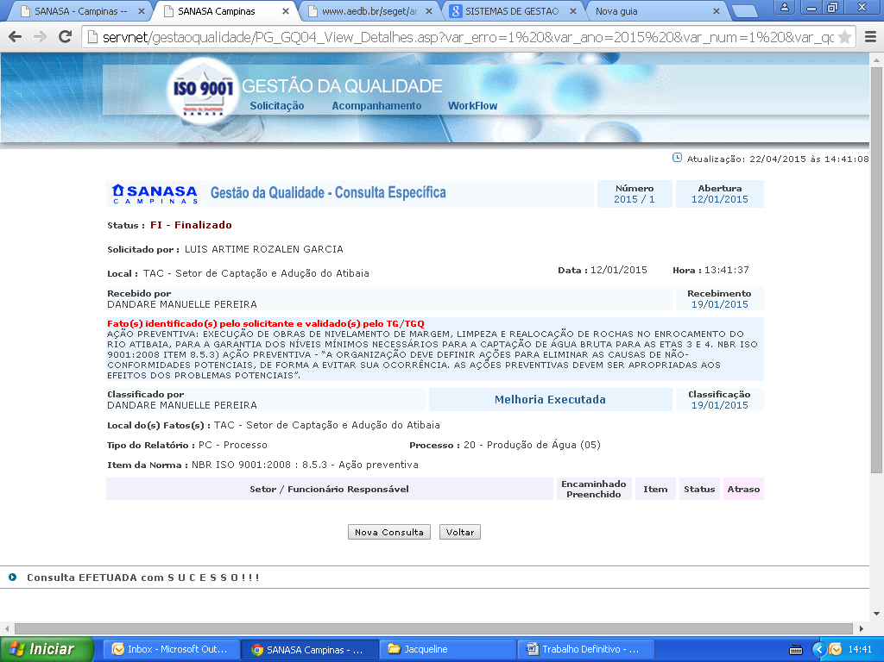
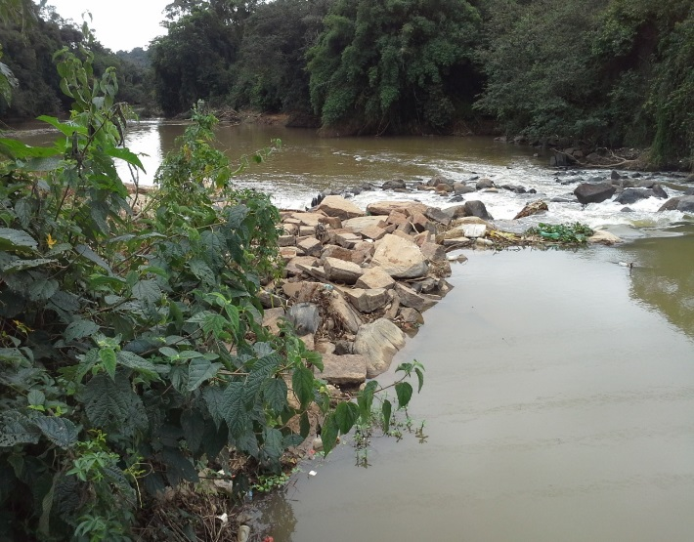
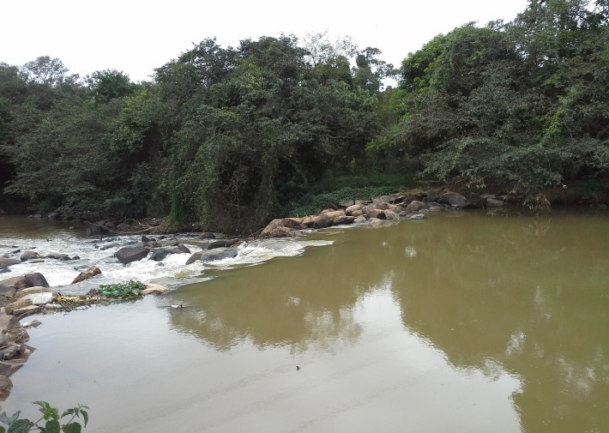
Captação e Adução do Atibaia
Figura 2.1: Realocação das Rochas – Rio Atibaia

Slide 10
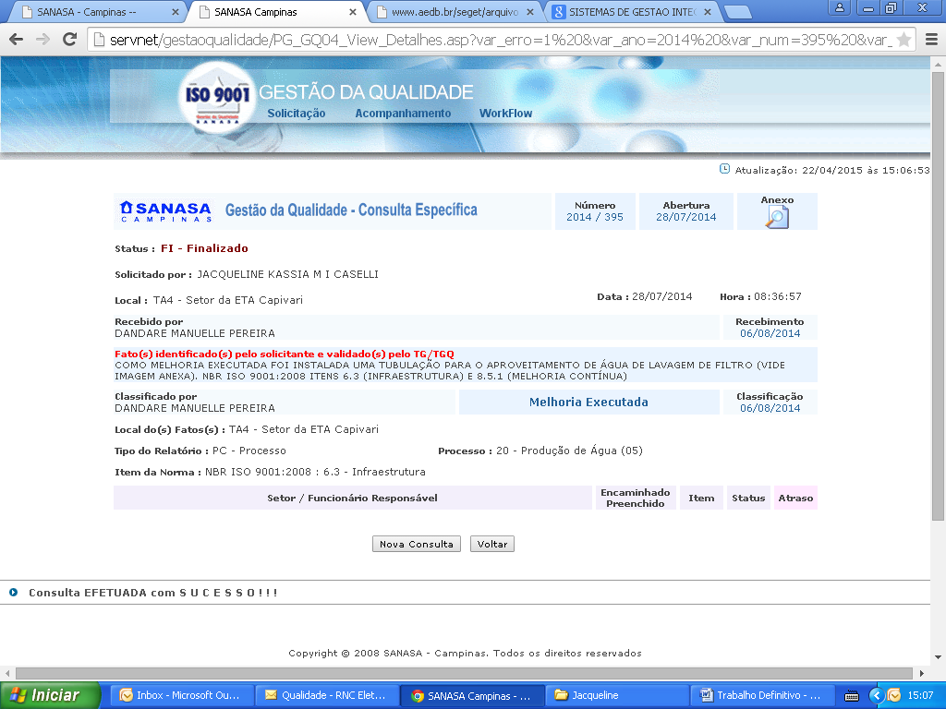
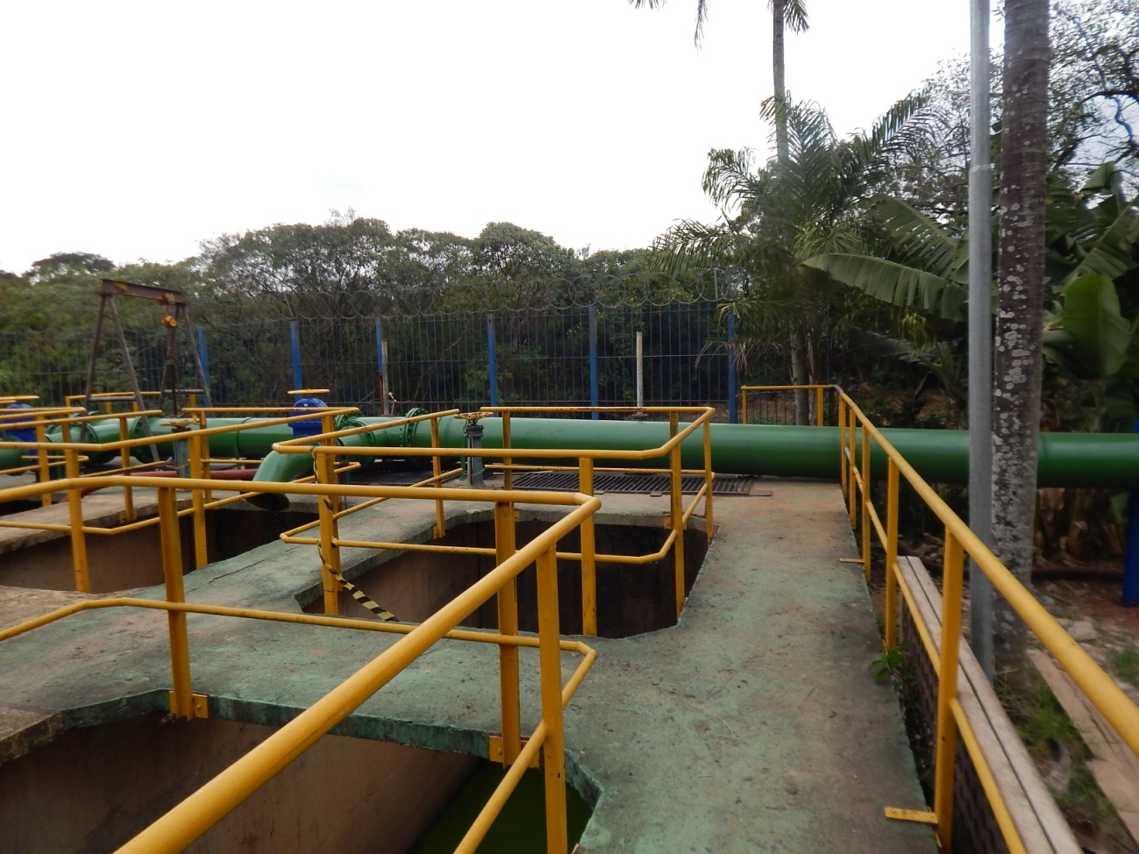
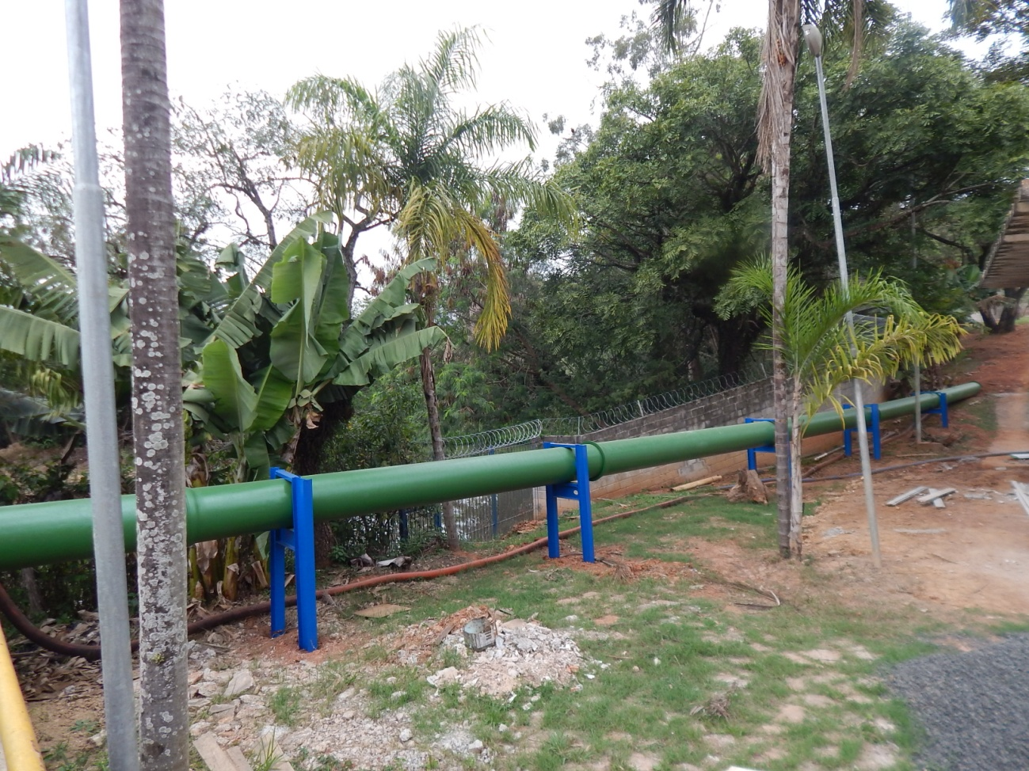
ETA Capivari
Figura 3.1: Tubulação de Aproveitamento de Água de Lavagem de Filtro

Slide 11
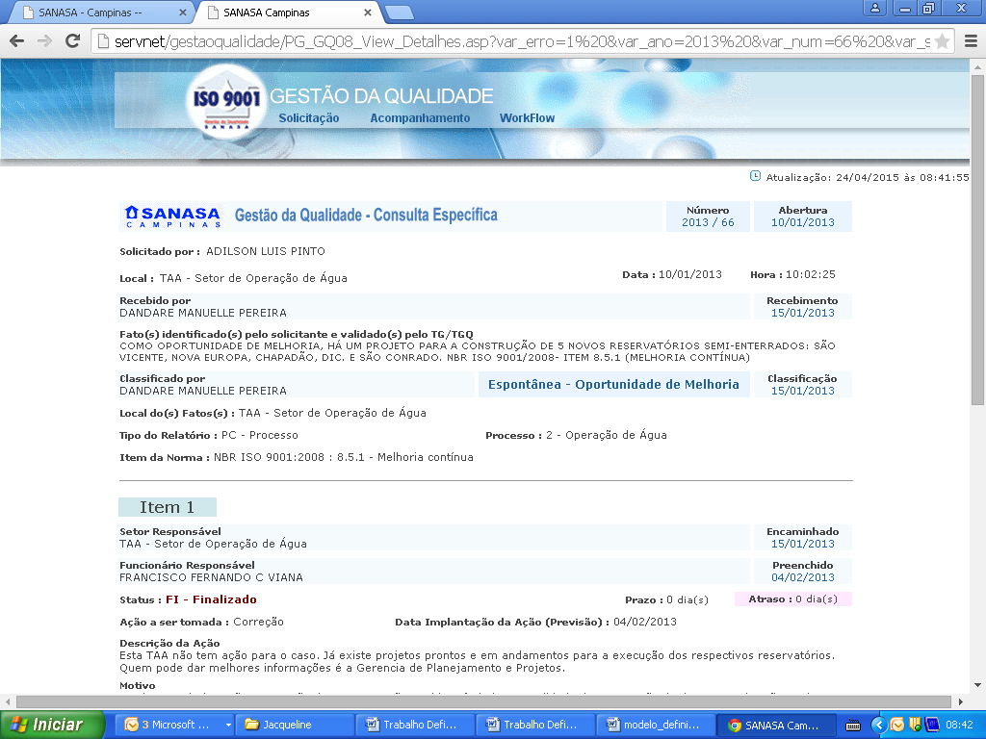
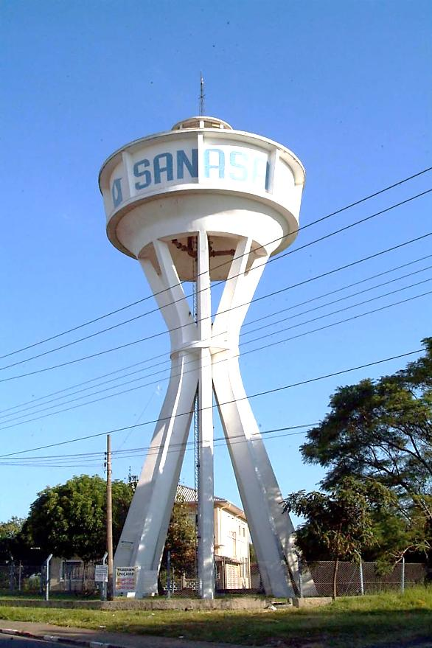
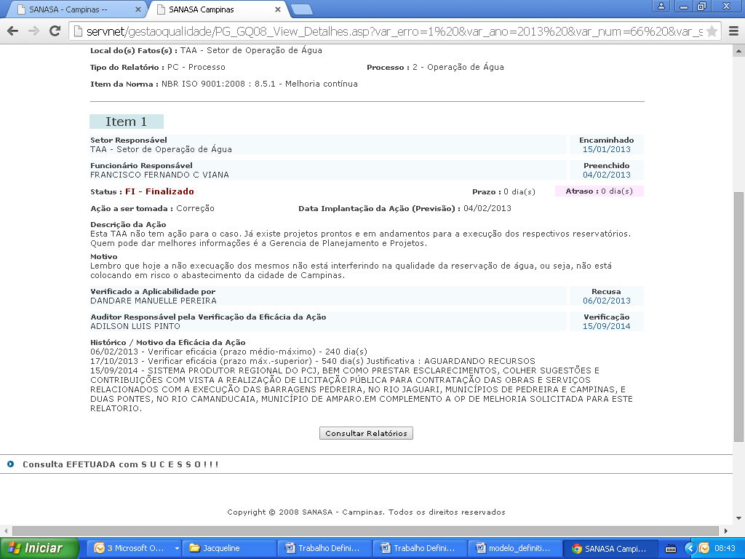

Reservatórios
Figura 4.1: Reservatórios – Elevado e Semi-enterrado

Slide 12
Conclusão
Controle e manutenção dos relatórios;
Transparência, competência e acessibilidade dos fatos e dos serviços prestados;
Melhoria Contínua;
SATISFAÇÃO DOS CLIENTES.

Slide 13
Contato(s):
Jacqueline K. M. I. Caselli
Agente Técnica em Saneamento
(19) 37355426
gestao.qualidade10@sanasa.com.br

